Slide 1
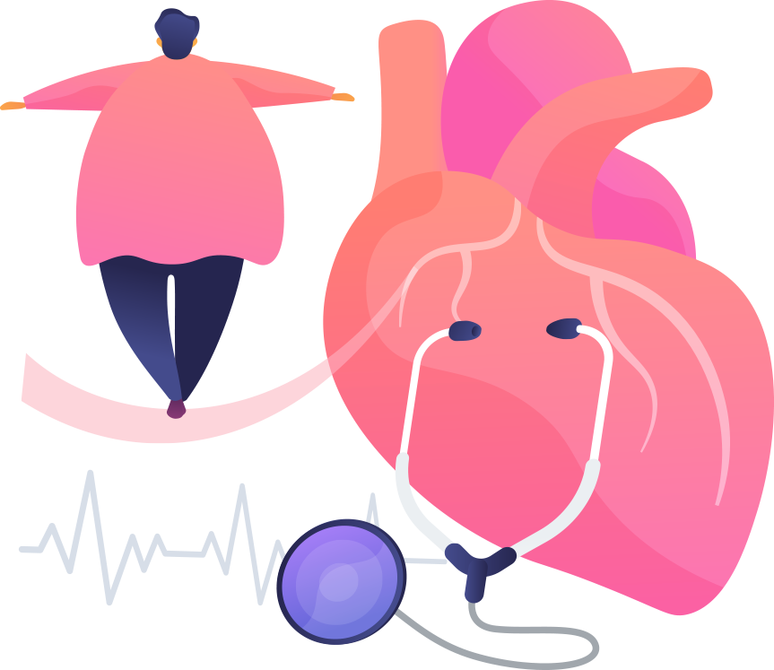
ШКОЛА ПАЦИЕНТА С АТЕРОСКЛЕРОЗОМ И ДИСЛИПИДЕМИЕЙ
Срок использования презентации: до 22 июля 2027
Представленная на слайдах информация не заменяет консультацию врача! Обязательно обратитесь за консультацией к врачу!

Slide 2

ЧТО ТАКОЕ ХОЛЕСТЕРИН? ДЛЯ ЧЕГО ОН НУЖЕН В ОРГАНИЗМЕ ЧЕЛОВЕКА?
Холестерин — жироподобное вещество, нерастворимое в крови
Всасывается в кишечнике до 30%
Синтезируется в печени 70%
Для чего нужен?
Строительный материал для кожи и клеточных оболочек
(мембран)
Основа для:
половых гормонов
желчных кислот
витамина Д
Ежов М.В. и соавт. Нарушения липидного обмена. Клинические рекомендации 2023. Российский кардиологический журнал. 2023;28(5):5471. doi:10.15829/1560-4071-2023-5471

Slide 3
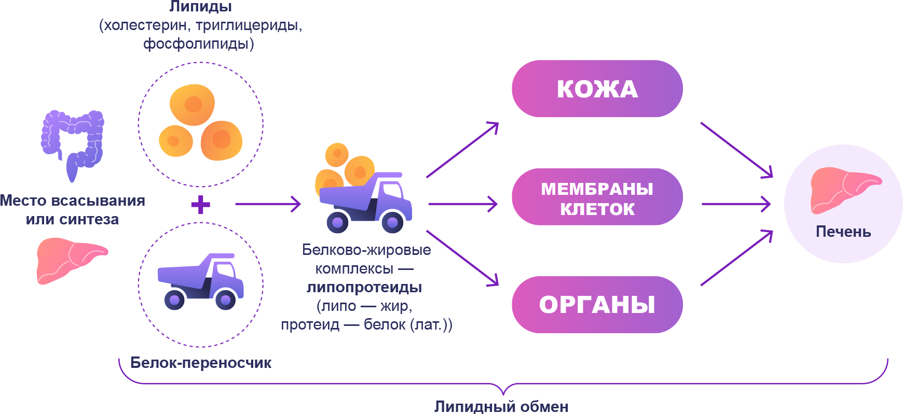
«ПУТЕШЕСТВИЕ» ХОЛЕСТЕРИНА В ОРГАНИЗМЕ
Ежов М.В. и соавт. Нарушения липидного обмена. Клинические рекомендации 2023. Российский кардиологический журнал. 2023;28(5):5471. doi:10.15829/1560-4071-2023-5471

Slide 4

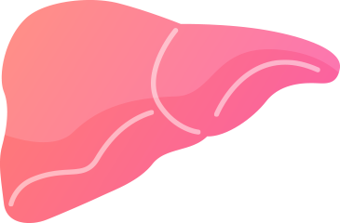


КАКОЙ БЫВАЕТ ХОЛЕСТЕРИН?¹
«ХОРОШИЙ»
«ПЛОХОЙ»
В результатах анализов (липидограмме) это ХС ЛВП (холестерин липопротеидов ВЫСОКОЙ плотности)
Переносит остатки неизрасходованного холестерина в печень
В результатах анализов (липидограмме) это ХС ЛНП
(холестерин липопротеидов НИЗКОЙ плотности)
Может повышаться при избыточном всасывании в кишечнике из пищи или перепроизводстве внутри организма (чаще в печени)
У здорового человека количество «хорошего» и «плохого» холестерина находится в равновесии
1. Холестерин хороший и плохой // Сайт Управления Федеральной службы по надзору; [Электронный ресурс]; 20 июня 2025г. URL: https://04.rospotrebnadzor.ru/index.php/press-center/healthy-lifestyl[e/11733-23122019.html

Slide 5

ЧЕМ ОПАСЕН ИЗБЫТОК «ПЛОХОГО» ХОЛЕСТЕРИНА?¹
Клетки и органы не успевают его использовать
Повышается риск сердечно-сосудистых заболеваний и смерти²
ХС начинает откладываться внутри стенок артерий*
Может проявляться следующими симптомами и проблемами со здоровьем²:
головокружением
болями в сердце при нагрузке (стенокардия)
инфарктом миокарда
ишемическим инсультом
болями в ногах при ходьбе, связанными с частичной закупоркой артерий
Появляются атеросклеротические бляшки
Просвет артерии* сужается
Дефицит крови/кислорода (гипоксия)
* Артерии – сосуды, по которым кровь поступает к каждому органу и ткани. ХС — холестерин.
1. Холестерин хороший и плохой // Сайт Управления Федеральной службы по надзору; [Электронный ресурс]; 20 июня 2025г. URL: https://04.rospotrebnadzor.ru/index.php/press-center/healthy-lifestyl[e/11733-23122019.html
2. Нарушения липидного обмена. Клинические рекомендации 2023г //Сайт Рубрикатор клинических рекомендаций МЗ РФ [Электронный ресурс] , 03 мая 2023 URL: https://cr.minzdrav.gov.ru/recomend/752_1

Slide 6



СУЩЕСТВУЕТ ЛИ «НОРМА ХОЛЕСТЕРИНА»?
ДЛЯ ЗДОРОВОГО ЧЕЛОВЕКА¹
ОБЩИЙ ХОЛЕСТЕРИН (ОХ)
5,2 ммоль/л
0
10
Безопасный уровень для здорового человека любого пола и возраста
Повышенный риск сердечно-сосудистых заболеваний для здоровых людей
0
7
3,5 ммоль/л
«ПЛОХОЙ» ХОЛЕСТЕРИН (ХС ЛНП)
1. Ежов М.В. и соавт. Нарушения липидного обмена. Клинические рекомендации 2023. Российский кардиологический журнал. 2023;28(5):5471. doi:10.15829/1560-4071-2023-5471

Slide 7

СУЩЕСТВУЕТ ЛИ «НОРМА ХОЛЕСТЕРИНА»?
ДЛЯ ПАЦИЕНТОВ С СЕРДЕЧНО-СОСУДИСТЫМИ ЗАБОЛЕВАНИЯМИ¹
Нет единой нормы холестерина
Особенно важен уровень «плохого» холестерина. У каждого пациента своя норма/целевое значение «плохого» холестерина, и это зависит от:
наличия заболевания сердца и сосудов
степени риска развития такого заболевания (сердечно-сосудистый риск)
Как узнать свой уровень липидов/холестерина?
Знаете ли Вы свои уровни общего и «плохого» ХС?
Врач может порекомендовать выполнить исследование липидного профиля
1. Ежов М.В. и соавт. Нарушения липидного обмена. Клинические рекомендации 2023. Российский кардиологический журнал. 2023;28(5):5471. doi:10.15829/1560-4071-2023-5471

Slide 8
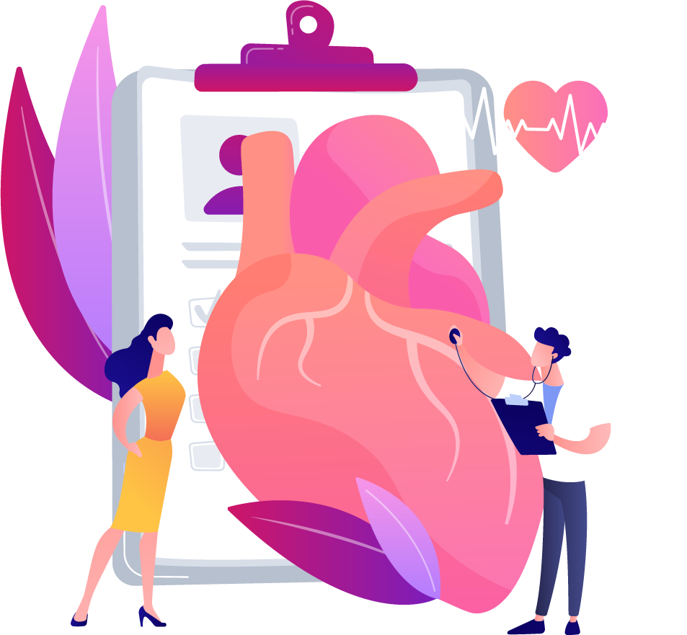
ЧТО ТАКОЕ СЕРДЕЧНО-СОСУДИСТЫЙ РИСК?
СЕРДЕЧНО-СОСУДИСТЫЙ РИСК — это вероятность развития заболеваний сердца и сосудов, угрожающих жизни (например, инфаркта миокарда или инсульта), а также смерти в течение последующих 10 лет
Риск выше, если у Вас¹:
избыточная масса тела
сидячий образ жизни
высокий уровень «плохого» ХС
артериальное давление выше 140/90 мм рт. ст.
сахарный диабет
Вы курите
и т.д.
Какие у Вас планы на следующие 10 лет?
1. Ежов М.В. и соавт. Нарушения липидного обмена. Клинические рекомендации 2023. Российский кардиологический журнал. 2023;28(5):5471. doi:10.15829/1560-4071-2023-5471

Slide 9
ЗАЧЕМ НУЖНО ЗНАТЬ СЕРДЕЧНО-СОСУДИСТЫЙ РИСК?
ВРАЧУ
ПАЦИЕНТУ
Приложить все усилия для снижения сердечно-сосудистого риска:
Выявить болезни, состояния, привычки, которые повышают риск
Снизить риск с помощью изменения образа жизни или применения специальных лекарственных средств
Не дать риску сердечно-сосудистого заболевания превратиться в само сердечно-сосудистое заболевание/ реализоваться или предотвратить повторное развитие заболевания
ЧТО НУЖНО СДЕЛАТЬ?
Как можно точнее определить, какой риск развития заболеваний сердца и сосудов у пациента:
низкий / умеренный / высокий / очень высокий
Доверять и строго следовать рекомендациям врача
Знаете ли Вы свой сердечно- сосудистый риск?
1Ежов М.В. и соавт. Нарушения липидного обмена. Клинические рекомендации 2023. Российский кардиологический журнал. 2023;28(5):5471. doi:10.15829/1560-4071-2023-5471

Slide 10
ОТПИМАЛЬНЫЙ УРОВЕНЬ «ПЛОХОГО» ХОЛЕСТЕРИНА В ЗАВИСИМОСТИ ОТ КАТЕГОРИИ РИСКА
Целевой уровень холестерина — это значения «плохого» холестерина, при которых риск развития сердечно-сосудистых заболеваний (ССЗ) снижается до минимума
Врач рассчитывает Вашу персональную цель «плохого» холестерина¹
 | Здоровый | Пациент с низким риском ССЗ | Пациент с умеренным риском ССЗ | Пациент с высоким риском ССЗ | Пациент с очень высоким риском ССЗ
Целевые значения ХС ЛНП (ммоль/л) | <3,5 | <3,0 | <2,6 | <1,8 | <1,4
Какой показатель «плохого» холестерина допустим именно для меня?
ВАЖНО: чем выше Ваш риск сердечно-сосудистых заболеваний, тем ниже Ваша персональная норма «плохого» холестерина!
1. Ежов М.В. и соавт. Нарушения липидного обмена. Клинические рекомендации 2023. Российский кардиологический журнал. 2023;28(5):5471. doi:10.15829/1560-4071-2023-54711.

Slide 11


КОМУ НУЖНО КОНТРОЛИРОВАТЬ ЛИПИДЫ?
Всем людям, начиная с 40 лет, чтобы оценить риск сердечно-сосудистых заболеваний¹
КАК ЧАСТО КОНТРОЛИРОВАТЬ, ЕСЛИ ЛЕЧЕНИЕ УЖЕ НАЗНАЧЕНО?
После старта гиполипидемической терапии через 8 (±4) нед. до достижения целевого уровня¹
По достижении пациентом целевого уровня липидов ежегодно (если нет проблем с приверженностью или других причин для более частого контроля) ¹
1. Ежов М.В. и соавт. Нарушения липидного обмена. Клинические рекомендации 2023. Российский кардиологический журнал. 2023;28(5):5471. doi:10.15829/1560-4071-2023-5471

Slide 12

КОГДА УРОВЕНЬ ХОЛЕСТЕРИНА СТОИТ ОПРЕДЕЛИТЬ В МОЛОДОМ ВОЗРАСТЕ (ДО 40 ЛЕТ)?
Особая ситуация: семейная гиперхолестеринемия¹
Проявляется высоким уровнем общего и/или «плохого» холестерина в любом возрасте (даже у детей)
Вызвана генетическим заболеванием
Может передаваться по наследству
Нарушает обмен «плохого» холестерина
Приводит к раннему развитию атеросклероза
Повышает риск заболеваний сердца и сосудов, в т.ч. инфаркта миокарда и инсульта в любом возрасте
Требует особого наблюдения и лечения
Именно поэтому врач так подробно спрашивает о заболеваниях Ваших близких родственников
1. Ежов М.В. и соавт. Нарушения липидного обмена. Клинические рекомендации 2023. Российский кардиологический журнал. 2023;28(5):5471. doi:10.15829/1560-4071-2023-5471

Slide 13

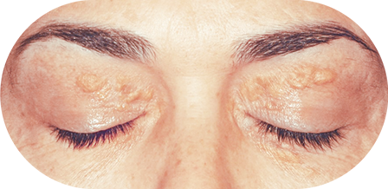

КОГДА НУЖНО ОПРЕДЕЛИТЬ УРОВЕНЬ ХОЛЕСТЕРИНА У РЕБЕНКА/ПОДРОСТКА?¹
Если в Вашей семье есть случаи ранней внезапной сердечной смерти или случай инфаркта миокарда у близких родственников (до 60 лет для женщин и до 55 лет для мужчин)
Если у родителей ребенка обнаружены очень высокие цифры общего холестерина (выше 7,5 ммоль/л)
Особые образования на коже или сухожилиях — ксантомы
Знают ли Ваши дети/близкие уровень своего холестерина?
Знаете ли Вы о заболеваниях сердечно-сосудистой системы своих родственников?
1. Ежов М.В. и соавт. Нарушения липидного обмена. Клинические рекомендации 2023. Российский кардиологический журнал. 2023;28(5):5471. doi:10.15829/1560-4071-2023-5471

Slide 14


КАК ЕЩЕ Я МОГУ УМЕНЬШИТЬ МОЙ СЕРДЕЧНО-СОСУДИСТЫЙ РИСК?
ВАЖНО ПОМНИТЬ
Вы МОЖЕТЕ СНИЗИТЬ Ваш сердечно-сосудистый риск, если:¹
ИЗМЕНИТЕ/УЛУЧШИТЕ
БУДЕТЕ КОНТРОЛИРОВАТЬ
питание и образ жизни:
Употребление здоровой пищи
Занятия физической активностью
Контроль/снижение своей массы тела (веса)
Отказ от курения
Ограничение приема алкоголя
показатели — маркеры Вашего риска сердечно-сосудистых заболеваний:
Уровень АД
Уровень глюкозы (сахара крови)
Уровень «плохого» холестерина
1. Ежов М.В. и соавт. Нарушения липидного обмена. Клинические рекомендации 2023. Российский кардиологический журнал. 2023;28(5):5471. doi:10.15829/1560-4071-2023-5471

Slide 15

ЧТО Я МОГУ ИЗМЕНИТЬ? ОТКАЖИТЕСЬ ОТ КУРЕНИЯ!
Нет безопасных доз табака¹
Жизнь курильщика в среднем меньше на 10 лет¹
Что сделать уже сейчас?
Откажитесь от курения в любой форме (сигареты, кальян, электронные сигареты, вейпы и т.д.)^{1,2}
Избегайте пассивного курения^{*1}
Если отказ от курения вызывает сложности, обратитесь к врачу для назначения никотин- заместительной терапии¹
С курением связано 87% смертности населения в России¹
При курении даже 1 сигареты в день риск развития ишемической болезни сердца у мужчин повышается на 48%, у женщин — на 57%¹
Уже через год после отказа от курения риск смерти от сердечно-сосудистых заболеваний снижается на 50%¹
* Пассивное курения – вдыхание окружающего воздуха с содержащимися в нём продуктами курения других людей
1. Бойцов С.А. и соавт. Кардиоваскулярная профилактика 2022. Российские национальные рекомендации. Российский кардиологический журнал. 2023;28(5):5452 2. Ежов и соавт. Нарушения липидного обмена. Клинические рекомендации 2023. Российский кардиологический журнал. 2023;28(5):5471. doi:10.15829/1560-4071-2023-5471

Slide 16




ЧТО Я МОГУ ИЗМЕНИТЬ? ОТКАЗАТЬСЯ ОТ УПОТРЕБЛЕНИЯ АЛКОГОЛЯ ИЛИ УМЕНЬШИТЬ КОЛИЧЕСТВО
Умеренным* употреблением алкоголя в день считается²
Избыточное потребление алкоголя увеличивает риск сердечно-сосудистых заболеваний и смерти²
Прием любого количества алкоголя способствует повышению артериального давления и массы тела¹
Алкоголь повышает риск развития онкологических заболеваний³
350 мл пива
или
200 мл вина
или
50 мл крепких напитков
* Уточните у врача, нет ли у Вас противопоказаний к употреблению алкоголя
В последнее время появляется все больше данных, что только полный отказ от алкоголя позволяет максимально снизить риск сердечно-сосудистых осложнений¹
1. Бойцов С.А. и соавт. Кардиоваскулярная профилактика 2022. Российские национальные рекомендации. Российский кардиологический журнал. 2023;28(5):5452 2. Ежов и соавт. Нарушения липидного обмена. Клинические рекомендации 2023. Российский кардиологический журнал. 2023;28(5):5471. doi:10.15829/1560-4071-2023-5471
3. Anderson BO, Berdzuli N, Ilbawi A, et al. Health and cancer risks associated with low levels of alcohol consumption. Lancet Public Health. 2023;8(1):e6-e7. doi:10.1016/S2468-2667(22)00317-6

Slide 17




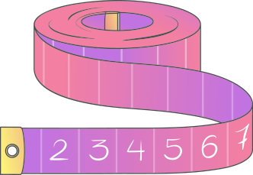
ЧТО Я МОГУ ИЗМЕНИТЬ? ПОЗАБОТИТЬСЯ О СВОЕМ ТЕЛЕ
Как узнать, есть ли у меня ожирение/избыточная масса тела (вес)?
1. Рассчитать индекс массы тела (ИМТ)¹
2. Измерить окружность талии:
расположить сантиметровую ленту на середине расстояния между нижним краем ребер и тазовой костью, в конце выдоха¹
Масса тела (кг)
Рост (м²)
Типы массы тела | ИМТ (кг/м²)
Нормальная масса тела | 18,5–24,9
Избыточная масса тела | 25,0–29,9
Ожирение I степени | 30,0–34,9
Ожирение II степени | 35,0–39,9
Ожирение III степени | 40 и более
Абдоминальное ожирение:
˃94 см (мужчины)
˃80 см (женщины)
А Вы знаете окружность своей талии?
Если ИМТ в норме, но ОКРУЖНОСТЬ ТАЛИИ повышена — это тоже разновидность ожирения (абдоминальное ожирение)¹
1. Бойцов С.А. и соавт. Кардиоваскулярная профилактика 2022. Российские национальные рекомендации. Российский кардиологический журнал. 2023;28(5):5452

Slide 18

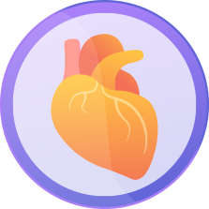

ЕСЛИ У ВАС ИЗБЫТОЧНАЯ МАССА ТЕЛА (ВЕС) ИЛИ ОЖИРЕНИЕ
Стремитесь к здоровому питанию^{1,2}
Займитесь регулярными физическими упражнениями^{1,2}
Спите ночью не менее 8 часов^{1,2}
Худейте правильно — на 5–10% за 3–6 месяцев (до 20% при ИМТ более 35 кг/м²)²
Если Вам не удается снизить вес самостоятельно, проконсультируйтесь у лечащего врача/психолога (при необходимости врач назначит медикаментозную терапию или иные методы лечения)^{1,2}
Избыточная масса тела и ожирение повышают общую и сердечно-сосудистую смертность, часто сопровождаются развитием осложнений и заболеваний¹
1. Бойцов С.А. и соавт. Кардиоваскулярная профилактика 2022. Российские национальные рекомендации. Российский кардиологический журнал. 2023;28(5):5452
2 Клинические рекомендации. Ожирение. Российская ассоциация эндокринологов, Общество бариатрических хирургов. Рубрикатор клинических рекомендаций Минздрава России. 2024. ID: 28_3. Доступ: https://cr.minzdrav.gov.ru/view-cr/28_3 (дата обращения – 01.01.2025).

Slide 19


ЧТО Я МОГУ ИЗМЕНИТЬ? ПРОАНАЛИЗИРОВАТЬ, ЧТО Я ЕМ
Нездоровые привычки питания^{1,2}
НЕДОСТАТОЧНОЕ ПОТРЕБЛЕНИЕ:
ИЗБЫТОЧНОЕ ПОТРЕБЛЕНИЕ:
соли (больше 1 ч/л в день)
продуктов животного происхождения, жирных продуктов (колбаса, сосиски, жирные сорта сыра, сливки, сливочное масло, деликатесы)
овощей, фруктов
орехов
растительных масел
пищевых волокон
Как Вы считаете, можно ли назвать Ваше питание здоровым?
Повышение уровня «плохого» холестерина
Повышение АД
Развитие ожирения и сахарного диабета
1. Бойцов С.А. и соавт. Кардиоваскулярная профилактика 2022. Российские национальные рекомендации. Российский кардиологический журнал. 2023;28(5):5452
2 Клинические рекомендации. Ожирение. Российская ассоциация эндокринологов, Общество бариатрических хирургов. Рубрикатор клинических рекомендаций Минздрава России. 2024. ID: 28_3. Доступ: https://cr.minzdrav.gov.ru/view-cr/28_3 (дата обращения – 01.01.2025).

Slide 20


ЧТО Я МОГУ ИЗМЕНИТЬ? ИЗМЕНИТЬ ПРИВЫЧКИ ПИТАНИЯ
Исследования показали, что здоровое питание позволяет снизить риски основных сердечно-сосудистых осложнений (инфаркта миокарда, инсульта, смерти)¹
на 20% при сокращении потребления поваренной соли на 2,5 г/сут (½ ч/л)¹
Ограничьте употребление продуктов, содержащих скрытую соль² (ржаной хлеб, копчености, пицца, сосиски, колбаса, маринады, соления, соусы на основе майонеза и т.д.)
Клинические рекомендации. Ожирение. Российская ассоциация эндокринологов, Общество бариатрических хирургов. Рубрикатор клинических рекомендаций Минздрава России. 2024. ID: 28_3. Доступ: https://cr.minzdrav.gov.ru/view-cr/28_3 (дата обращения – 01.01.2025).
Сайт Федеральной службы по надзору в сфере защиты прав потребителей и благополучия человека О скрытой соли в продуктах питания [Электронный ресурс] Дата обращения 20.06.2023 URLL: https://www.rospotrebnadzor.ru/about/info/news/news_details.php?ELEMENT_ID=15184

Slide 21
ДАВАЙТЕ НАЧНЕМ УЖЕ СЕГОДНЯ СЛЕДОВАТЬ ОСНОВНЫМ ПРИНЦИПАМ ЗДОРОВОГО ПИТАНИЯ
1
2
3
4
5
Употребляйте пищу преимущественно растительного, а не животного происхождения^{1,2}:
≥200 г фруктов в день (≥2–3 порций)
≥200 г овощей в день (≥2–3 порций)
30–45 г пищевых волокон в день, предпочтительно из цельнозерновых продуктов и круп
30 г несоленых орехов в день
Исключите трансжиры, уменьшите употребление насыщенных жиров (маргарин, животные жиры, пальмовое, кокосовое масла)^{1,2}
Для приготовления блюд используйте нетропические растительные масла (оливковое, подсолнечное, кукурузное), ограничьте использование сливочного масла, сала^{1,2}
Ограничьте употребление красного мяса до 350–500 г в неделю (в особенности переработанного мяса)^{1,2}
Отдавайте предпочтение мясу птицы (без кожи) и рыбе (постные и жирные сорта)^{1,2}
Употребляйте обезжиренные молочные и кисломолочные продукты, сыры со сниженным содержанием жира, яйца — не более 2–3 в неделю^{1,2}
Готовьте пищу на гриле/на пару, без обжаривания и фритюра¹
Ежов и соавт. Нарушения липидного обмена. Клинические рекомендации 2023. Российский кардиологический журнал. 2023;28(5):5471. doi:10.15829/1560-4071-2023-5471
Бойцов С.А. и соавт. Кардиоваскулярная профилактика 2022. Российские национальные рекомендации. Российский кардиологический журнал. 2023;28(5):5452

Slide 22

ЧТО Я МОГУ ИЗМЕНИТЬ? УВЕЛИЧИТЬ ФИЗИЧЕСКУЮ АКТИВНОСТЬ^{1,2}
Аэробная физическая активность — продолжительная ритмическая активность с вовлечением больших групп мышц: ходьба, бег, плавание, работа на садовом участке, танцы, лыжи²
Сократите время в положении сидя/лежа: просмотр TV, работу за компьютером, посиделки на лавочке
Аэробная физическая активность бывает^{1,2}:
умеренная (норма — 150–300 мин в неделю)
интенсивная (норма — 75–150 мин в неделю)
Силовые нагрузки:
2 и более раз в неделю
Аэробная физическая активность:
4–5 раз в неделю
Ежов М.В. и соавт. Нарушения липидного обмена. Клинические рекомендации 2023. Российский кардиологический журнал. 2023;28(5):5471. doi:10.15829/1560-4071-2023-5471
Бойцов С.А. и соавт. Кардиоваскулярная профилактика 2022. Российские национальные рекомендации. Российский кардиологический журнал. 2023;28(5):5452

Slide 23

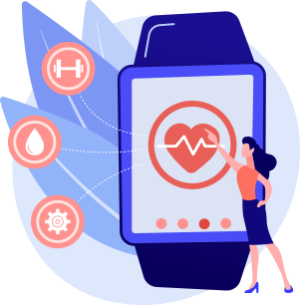

ЧТО Я МОГУ ИЗМЕНИТЬ? УВЕЛИЧИТЬ ФИЗИЧЕСКУЮ АКТИВНОСТЬ^{1,2}
Занимайтесь видами физической активности, которые приносят максимальное удовлетворение и встраиваются в Ваш ежедневный график²
Используйте фитнес-браслеты. Они помогут Вам контролировать длительность занятий и повысить выносливость²
Если Вам сложно выполнять физическую активность умеренной интенсивности 150 минут в неделю, следует оставаться настолько активными, насколько это возможно^{1,2}
Ежов М.В. и соавт. Нарушения липидного обмена. Клинические рекомендации 2023. Российский кардиологический журнал. 2023;28(5):5471. doi:10.15829/1560-4071-2023-5471
Бойцов С.А. и соавт. Кардиоваскулярная профилактика 2022. Российские национальные рекомендации. Российский кардиологический журнал. 2023;28(5):5452

Slide 24
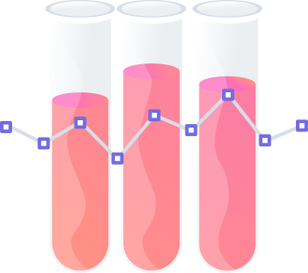

ЧТО Я МОГУ ИЗМЕНИТЬ? ЗНАТЬ/КОНТРОЛИРОВАТЬ СВОЙ УРОВЕНЬ ГЛЮКОЗЫ (САХАРА) КРОВИ¹
САХАРНЫЙ ДИАБЕТ³
Повышение уровня глюкозы крови, взятой натощак: ≥6,1 ммоль/л (из пальца), ≥7,0 ммоль/л (из вены)
Повышение уровня глюкозы крови, взятой через 2 часа после углеводной нагрузки: ≥11,1 ммоль/л
Опасность длительного повышения сахара крови (гипергликемии)¹
Риск развития инсульта и инфаркта миокарда повышается в 3–5 раз
Поражение сосудов глаз, почек, нижних конечностей (ретинопатия, нарушение функции почек, диабетическая стопа)
Повышение уровня липидов крови
1. Профилактика хронических неинфекционных заболеваний в Российской Федерации. Национальное руководство 2022Кардиоваскулярная терапия и профилактика. 2022;21(4):3235. doi:10.15829/1728-8800-2022-3235
2. Ежов М.В. и соавт. Нарушения липидного обмена. Клинические рекомендации 2023. Российский кардиологический журнал. 2023;28(5):5471. doi:10.15829/1560-4071-2023-5471
3 . Алгоритмы специализированной медицинской помощи больным сахарным диабетом / Под редакцией И.И. Дедова, М.В. Шестаковой, А.Ю. Майорова . – 11-й выпуск. – М.; 2023

Slide 25

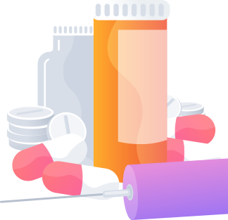
ЧТО Я МОГУ ИЗМЕНИТЬ? ЗНАТЬ/КОНТРОЛИРОВАТЬ СВОЙ УРОВЕНЬ ГЛЮКОЗЫ (САХАРА) КРОВИ¹
Всем людям старше 45 лет рекомендовано ежегодно проверять уровень глюкозы крови³
Пациентам с сахарным диабетом рекомендовано контролировать уровень глюкозы крови ежедневно³
Пациентам с сахарным диабетом рекомендовано изменение образа жизни
Могут быть назначены специальные сахароснижающие препараты
1. Профилактика хронических неинфекционных заболеваний в Российской Федерации. Национальное руководство 2022 Кардиоваскулярная терапия и профилактика. 2022;21(4):3235. doi:10.15829/1728-8800-2022-3235
2. Ежов М.В. и соавт. Нарушения липидного обмена. Клинические рекомендации 2023. Российский кардиологический журнал. 2023;28(5):5471. doi:10.15829/1560-4071-2023-5471
3 . Алгоритмы специализированной медицинской помощи больным сахарным диабетом / Под редакцией И.И. Дедова, М.В. Шестаковой, А.Ю. Майорова . – 11-й выпуск. – М.; 2023

Slide 26
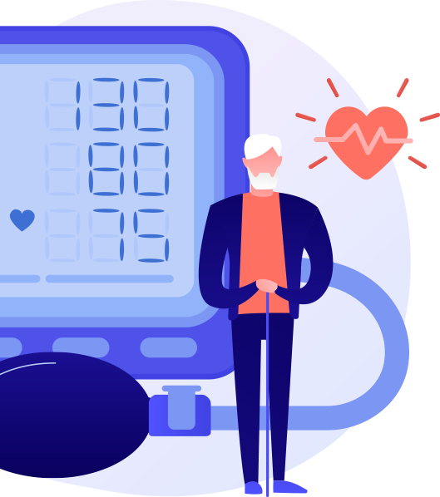

ЕСЛИ У ВАС УСТАНОВЛЕН ДИАГНОЗ «АРТЕРИАЛЬНАЯ ГИПЕРТЕНЗИЯ»
Уточните у Вашего врача свой целевой уровень артериального давления (АД), стремитесь к его достижению
Для большинства пациентов с АГ рекомендовано АД <130/80 мм рт. ст.¹
Ежедневно контролируйте АД в домашних условиях¹
Заполняйте дневник АД¹
Принимайте препараты для контроля АД ежедневно в назначенное время, без пропусков, согласно рекомендациям врача¹
"Повышение АД до 140/90 мм рт.ст. и выше - повод обратиться к врачу.²
Фиксируйте их в дневнике
1. Кобалава и соавт. Артериальная гипертензия у взрослых. Клинические рекомендации 2024. Российский кардиологический журнал. 2024;29(9):6117
2. Ежов и соавт. Нарушения липидного обмена. Клинические рекомендации 2023. Российский кардиологический журнал. 2023;28(5):5471

Slide 27

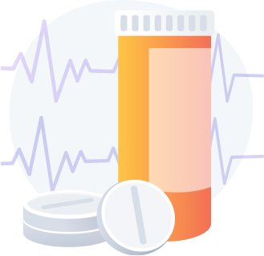
Уменьшение рисков сердечно-сосудистых заболеваний — это не только контроль АД, массы тела, отказ от вредных привычек, но и обязательный прием лекарственных препаратов, назначенных врачом¹
Контроль АД
Правильное питание
Контроль «плохого» холестерина
Регулярная физическая
активность
Контроль сахара крови
Отказ от курения и ограничение алкоголя
Обязательный прием лекарственных препаратов, назначенных врачом
1. Ежов М.В. и соавт. Нарушения липидного обмена. Клинические рекомендации 2023. Российский кардиологический журнал. 2023;28(5):5471. doi:10.15829/1560-4071-2023-5471

Slide 28
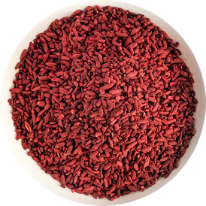

ВОЗМОЖНО ЛИ КОНТРОЛИРОВАТЬ ХОЛЕСТЕРИН БАДами? СТОИТ ЛИ ТРАТИТЬ ДЕНЬГИ?
Из всех БАДов только препараты красного дрожжевого риса изучены при повышенном холестерине¹
Их рекомендуют применять пациентам с НИЗКИМ сердечно-сосудистым риском ПРИ ОТСУТСТВИИ показаний к назначению лекарств для снижения холестерина¹
Если через 8 (±4) недель не достигнуты целевые уровни «плохого» холестерина, обратитесь к врачу для назначения лекарственной терапии¹
БАДы НЕ ЗАМЕНЯЮТ ЛЕКАРСТВЕННЫХ ПРЕПАРАТОВ, ПЕРЕД УПОТРЕБЛЕНИЕМ ОБЯЗАТЕЛЬНО СЛЕДУЕТ ПРОКОНСУЛЬТИРОВАТЬСЯ С ВРАЧОМ
1. Ежов М.В. и соавт. Нарушения липидного обмена. Клинические рекомендации 2023. Российский кардиологический журнал. 2023;28(5):5471. doi:10.15829/1560-4071-2023-5471

Slide 29
ОСНОВНЫЕ ЛЕКАРСТВА ДЛЯ КОНТРОЛЯ УРОВНЯ ХОЛЕСТЕРИНА
СТАТИНЫ — основной класс препаратов
С них начинают лечение дислипидемии
Наиболее изученный класс препаратов
Уменьшают риски инфаркта миокарда и инсульта при постоянном приеме
Эффективны не только для пациентов, перенесших инфаркт миокарда и инсульт, но и особенно для тех, у кого есть риск их развития
Ежов М.В. и соавт. Нарушения липидного обмена. Клинические рекомендации 2023. Российский кардиологический журнал. 2023;28(5):5471. doi:10.15829/1560-4071-2023-5471

Slide 30
СТАТИНЫ УМЕНЬШАЮТ РИСК ИНФАРКТА МИОКАРДА И ИНСУЛЬТА, ТОЛЬКО ПОКА ВЫ ИХ ПРИНИМАЕТЕ
Бросил принимать статин — защита прекратилась!
Поэтому статины нужно принимать постоянно
Статины снижают уровень «плохого» холестерина и повышают уровень «хорошего»¹
Замедляют образование новых бляшек¹
Это приводит к уменьшению риска инфаркта миокарда и инсульта¹
1. Ежов М.В. и соавт. Нарушения липидного обмена. Клинические рекомендации 2023. Российский кардиологический журнал. 2023;28(5):5471. doi:10.15829/1560-4071-2023-5471

Slide 31
ВАМ НАЗНАЧЕН СТАТИН, НО ВЫ БОИТЕСЬ ЕГО ПРИНИМАТЬ ИЗ-ЗА ПОБОЧНЫХ ЭФФЕКТОВ?
Давайте разберемся, чего стоит опасаться!

Slide 32



ОТ СТАТИНОВ БУДУТ БОЛЕТЬ МЫШЦЫ?
Такой эффект развивается очень редко!
Если 10 000 пациентов лечить статинами 10 лет, то такой побочный эффект возникнет у 1–3 пациентов.
ИНТЕРЕСНЫЙ ФАКТ!
Исследователи обнаружили эффект ноцебо в отношении мышечной боли и статинов: те пациенты, которые знали, что им назначены статины, чаще отмечали побочные эффекты, в том числе мышечные боли.
Когда люди не знали, что принимают статины, то не испытывали никаких симптомов, связанных с мышцами.
1. Wood FA, Howard JP, Finegold JA, et al., N Engl J Med. 2020; 383(22):2182-2184.
2. Рекомендации ЕОК/ЕОА по диагностике и лечению дислипидемий 2019: коррекция нарушений липидного обмена для снижения сердечно-сосудистого риска, European Heart Journal (2019) 00, 1–78. doi:10.1093/eurheartj/ehz455

Slide 33

ЕСЛИ Я БУДУ ПРИНИМАТЬ СТАТИНЫ ДОЛГО, Я НАВРЕЖУ ПЕЧЕНИ И ПОЧКАМ?
Влияние на печень: терапия статинами может привести к незначительному увеличению показателей функции печени. Это чаще всего не требует отмены статина. В некоторых случаях врач может снизить дозу или заменить препарат. Влияние на почки: не выявлено неблагоприятного влияния на почки при лечении статинами.
ИНТЕРЕСНЫЙ ФАКТ!
У некоторых пациентов с хронической почечной недостаточностью при лечении дислипидемии статинами отмечается замедление ухудшения функции почек¹.
1. Сандху, Сабрина * ; Вибе, Наташа * ; Фрид, Линда Ф. † ; Тонелли, Марчелло *, ‡ , § , ‖ . Статины для изучения почечных исходов: Мета-анализ. Журнал Американского общества нефрологов 17(7):p 2006-2016, июль 2006 г. | DOI: 10.1681/ASN.2006010012

Slide 34
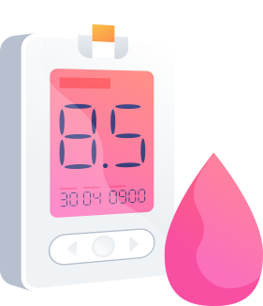
СТАТИНЫ ВЫЗОВУТ У МЕНЯ РАЗВИТИЕ САХАРНОГО ДИАБЕТА?
Статины в высоких дозах незначительно увеличивают риск развития новых случаев сахарного диабета.
В основном у пациентов, предрасположенных к развитию сахарного диабета: имеющих предиабет или повышенные показатели глюкозы крови.
ИНТЕРЕСНЫЙ ФАКТ!
Всем пациентам с сахарным диабетом 2-го типа рекомендован прием липидоснижающих препаратов, в том числе статинов, для снижения вероятности сердечно-сосудистых осложнений (инфаркта миокарда, инсульта). Польза от приема статинов значительно превышает риск развития новых случаев сахарного диабета.
1. Cai T, Abel L, Langford O, Monaghan G, Aronson J K, Stevens R J et al. Associations between statins and adverse events in primary prevention of cardiovascular disease: systematic review with pairwise, network, and dose-response meta-analyses BMJ 2021; 374 :n1537 doi:10.1136/bmj.n1537
2. Алгоритмы специализированной медицинской помощи больным сахарным диабетом». Под редакцией И.И. Дедова, М.В. Шестаковой, А.Ю. Майорова. 10-й выпуск //| Сахарный диабет. [Электронный ресурс], 21 июня 2023. URL: https://www.dia-endojournals.ru/jour/article/view/12802

Slide 35

СТАТИНЫ ВЫЗОВУТ У МЕНЯ СНИЖЕНИЕ УМСТВЕННЫХ СПОСОБНОСТЕЙ?
Данные исследований показали, что статины не связаны с потерей памяти и не влияют на умственные способности¹.
ИНТЕРЕСНЫЙ ФАКТ!
При применении статинов для лечения дислипидемии у части пациентов отмечалось замедление скорости развития деменции, особенно при их длительном применении¹.
1. F.L. Westphal Filho Translational Research. Clinical Interventions. 2025;11:e70039.

Slide 36
КАК ЧАСТО НУЖНО ПРОВЕРЯТЬ УРОВЕНЬ ХОЛЕСТЕРИНА НА ФОНЕ ПРИЕМА СТАТИНОВ?¹
Частоту контроля Вам порекомендует Ваш врач.
Обычно сроки следующие:
4–12 недель от начала приема препарата
4–8 недель от изменения дозы препарата
далее 1 раз в год
ВАЖНО достигать целевых показателей «плохого» холестерина, чтобы защитить себя от сосудистых катастроф!
1. Ежов М.В. и соавт. Нарушения липидного обмена. Клинические рекомендации 2023. Российский кардиологический журнал. 2023;28(5):5471. doi:10.15829/1560-4071-2023-5471

Slide 37
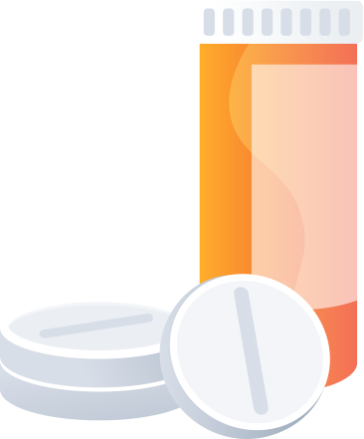
Я МОГУ СДЕЛАТЬ ПЕРЕРЫВ ИЛИ ПРЕКРАТИТЬ ПРИЕМ СТАТИНОВ, КАК ТОЛЬКО УРОВЕНЬ ЛИПИДОВ СТАНЕТ НОРМАЛЬНЫМ?
Для статинов не существует понятия «курс лечения». Вы снижаете риск развития инфаркта миокарда и инсульта, пока принимаете препарат.
ВАЖНО не только снизить, но и удержать уровень «плохого» холестерина на целевом уровне. Это позволит сохранять качество жизни длительно!
Сорокин Е.В., Карпов Ю.А Лечение статинами: почему нежелательно прекращение // Атмосфера. Новости кардиологии. 2016. №2.

Slide 38

Мне провели оперативное лечение (стентирование сосудов сердца или аортокоронарное шунтирование). Чувствую себя практически здоровым! РАЗВЕ МНЕ НУЖНО ПРОДОЛЖАТЬ ПРИЕМ СТАТИНОВ?
Да, нужно! Оперативное лечение улучшает качество жизни, но не останавливает прогрессирование атеросклероза, являющегося причиной сужения сосудов сердца.
ИНТЕРЕСНЫЙ ФАКТ!
Прием статинов после операции снижает риск развития инфаркта миокарда и инсульта.
Сорокин Е.В., Карпов Ю.А Лечение статинами: почему нежелательно прекращение // Атмосфера. Новости кардиологии. 2016. №2.

Slide 39

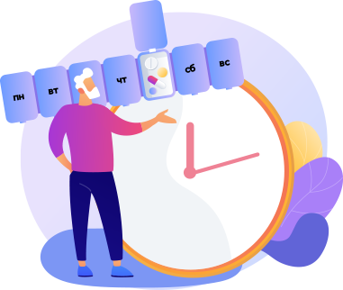

О ЧЕМ ЕЩЕ ВАЖНО ПОМНИТЬ
В процессе лечения Вы и Ваш лечащий врач — одна команда:
Доверяйте врачу и следуйте его рекомендациям
Выполнение назначений — Ваша ответственность в процессе лечения
Чтобы не пропускать прием лекарств:
Используйте стикеры-напоминания
Установите будильник на время приема препаратов
Приобретите таблетницу с маркировками по дням недели
Существуют современные таблетки, которые содержат в своем составе несколько препаратов, что позволяет упростить лечение.
Это значит, что пациент может принимать одну таблетку вместо двух или трех.
Проконсультируйтесь у своего лечащего врача, возможен ли для Вас такой вариант лечения.

Slide 40
ДАЖЕ САМЫЕ ЭФФЕКТИВНЫЕ ЛЕКАРСТВА НЕ ПОМОГАЮТ, ЕСЛИ ИХ ПРИНИМАТЬ НЕПРАВИЛЬНО ИЛИ НЕРЕГУЛЯРНО!

Slide 41




ВАЖНО НЕ ТОЛЬКО ЗНАТЬ О СВОЕМ ЗАБОЛЕВАНИИ, НО И СОБЛЮДАТЬ РЕКОМЕНДАЦИИ ВРАЧА!
Информация о заболевании
Как правильно выполнять рекомендации врача
Дневники самоконтроля
Полезные советы
Нужную информацию можно найти на специальных ресурсах для пациентов

Slide 42
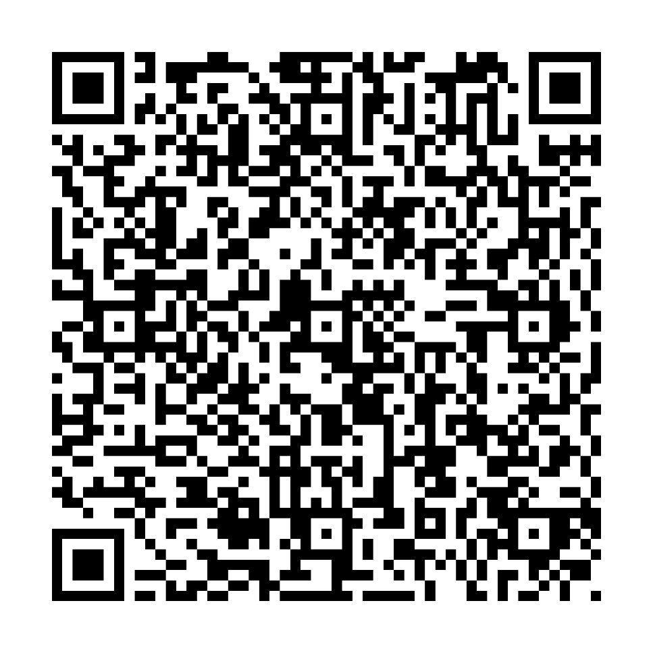

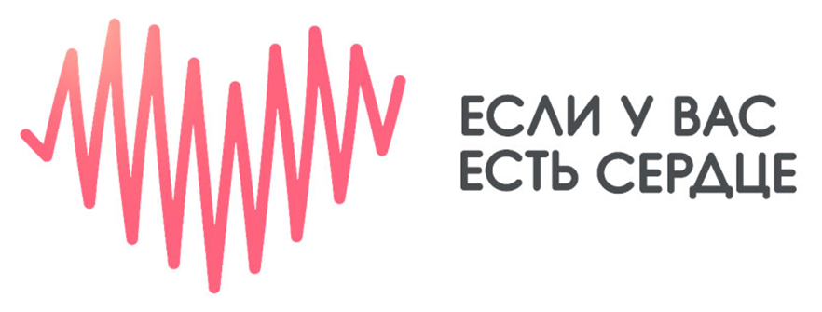
КОМПАНИЯ «СЕРВЬЕ» СОЗДАЛА СПЕЦИАЛЬНЫЙ САЙТ ДЛЯ ПАЦИЕНТОВ О ЗАБОЛЕВАНИЯХ СЕРДЦА И СОСУДОВ
ifyoucare.ru
еслиувасестьсердце.рф

Slide 43
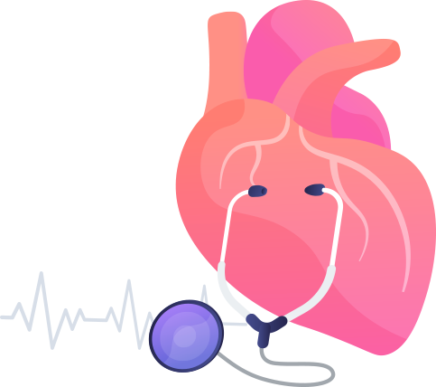
ПРЕЗЕНТАЦИЯ ПОДГОТОВЛЕНА ПРИ ПОДДЕРЖКЕ ФАРМАЦЕВТИЧЕСКОЙ КОМПАНИИ «СЕРВЬЕ»
БУДЬТЕ ЗДОРОВЫ!

